Slide 1
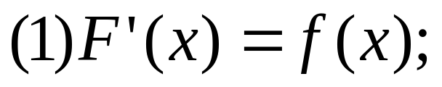
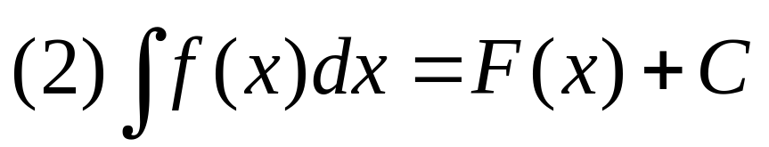
一. 原函数、不定积分的概念
若F(x)是f(x)的原函数，则？
（你能想到什么？）

Slide 2
二.熟记基本积分表
(1)第188页十三个公式；
(2)第205页九个公式.

Slide 3






三. 积分方法
(1)直接积分法:
利用恒等变形,
积分性质
及 基本积分公式进行积分 .
常用恒等变形方法如下：
分项积分
加项减项
利用三角公式 , 代数公式 ,
机动 目录 上页 下页 返回 结束

Slide 4
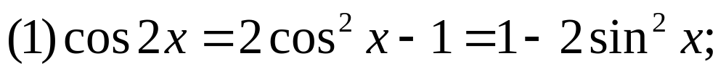
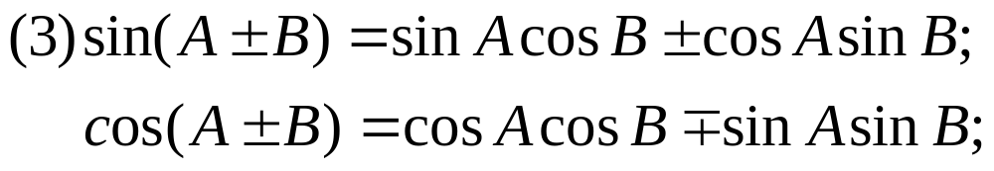
常用的三角公式:

Slide 5
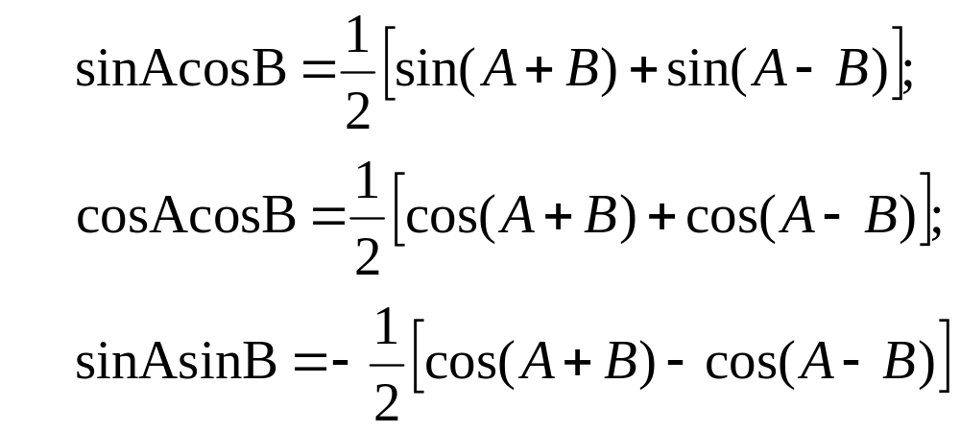

Slide 6
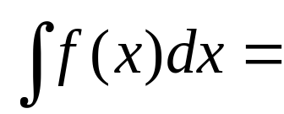
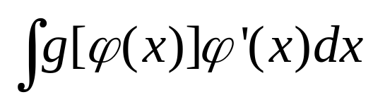
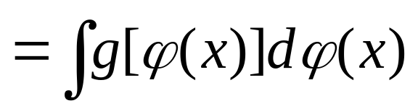
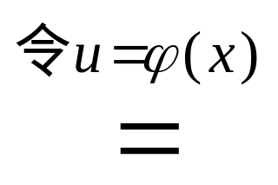
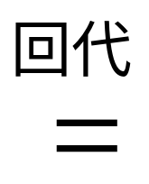
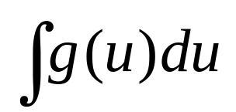
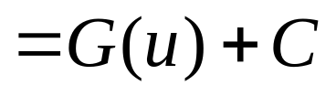
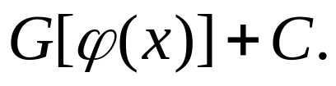
(2)换元法:
a.第一类换元法(凑微分法):

Slide 7
凑微分法的原则？
(1)凑微分后被积函数(为复合函数)的外层函数的
原函数易求；
(2)凑微分后被积表达式跟原被积表达式
只差一个常数。
故，需注意系数的配置

Slide 8
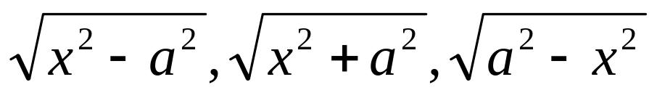
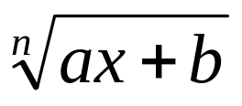
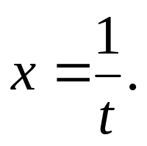
b.第二类换元法
ⅰ被积函数含有
(即二次根式)，
常用三角函数代换，
目的是去掉根号；
ⅱ被积函数含有
(即一次根式)，
常用根式代换，
目的也是去掉根号；
ⅲ被积函数为分式，且分母最高幂次比分子高，
常用倒代换，
即令

Slide 9
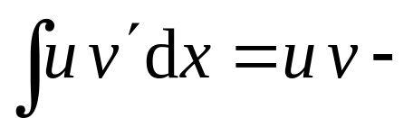
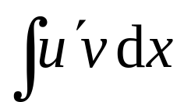

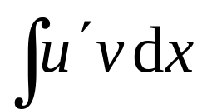
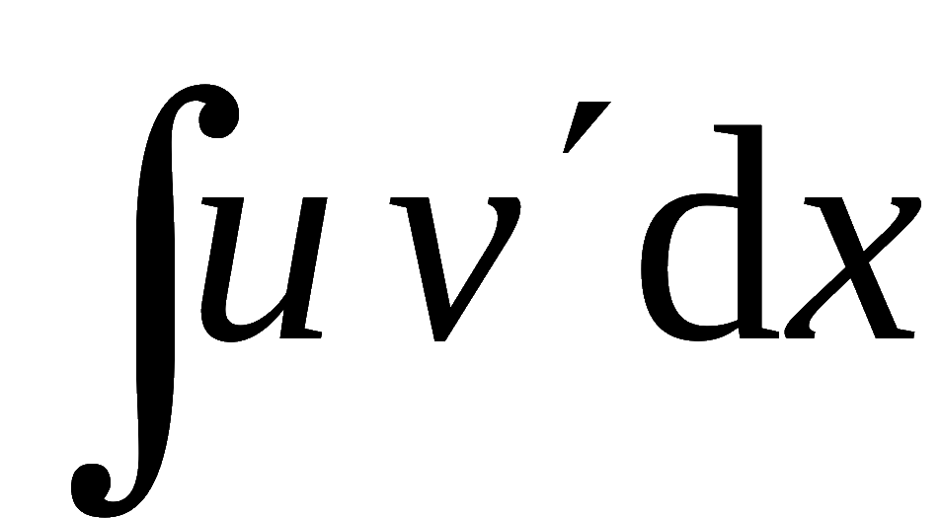

(3)分部积分法:
使用原则:
1) 由
易求出 v ;
2)
比
好求 .
一般经验: 按“反, 对, 幂, 指 , 三” 的顺序,
排前者取为 u ,
排后者取为
机动 目录 上页 下页 返回 结束

Slide 10
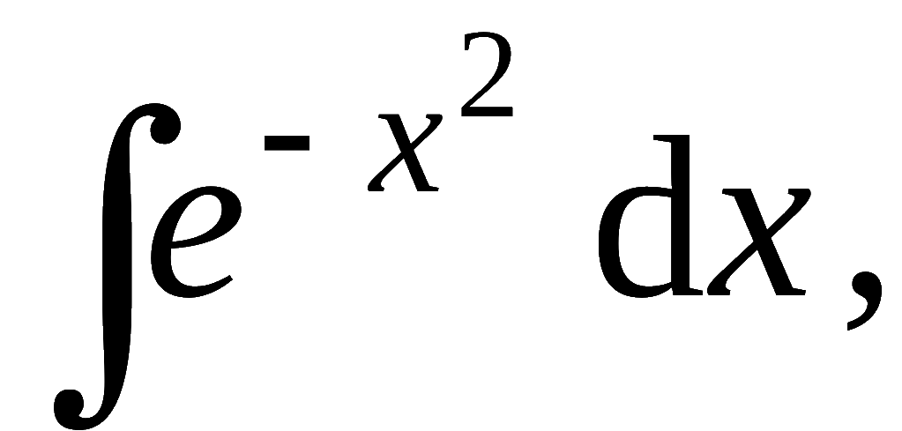
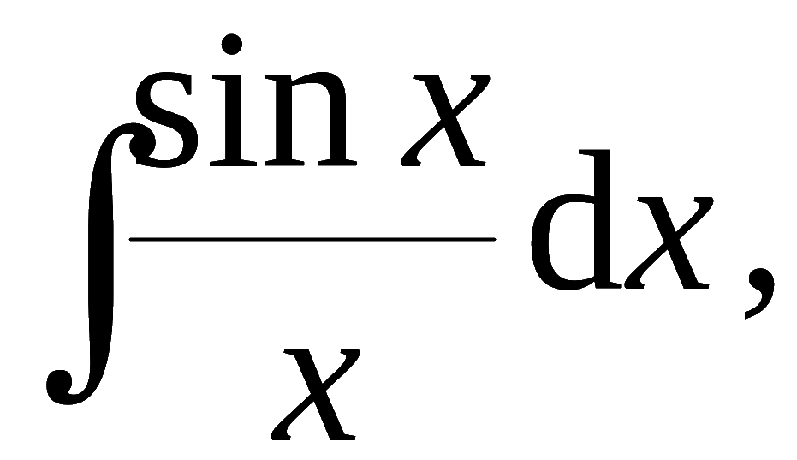
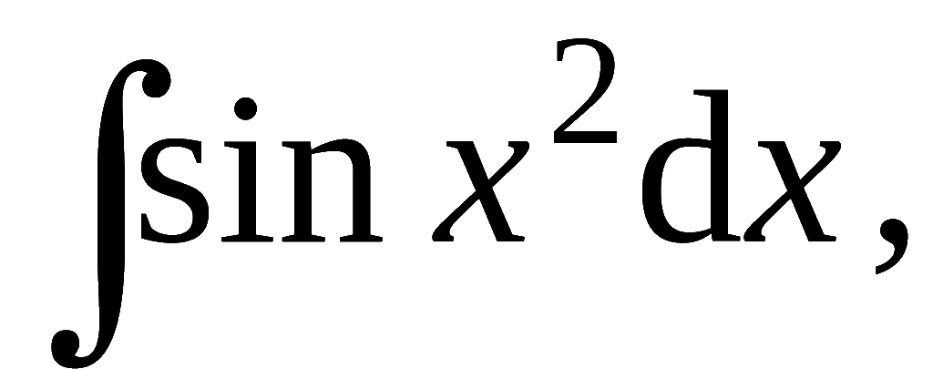
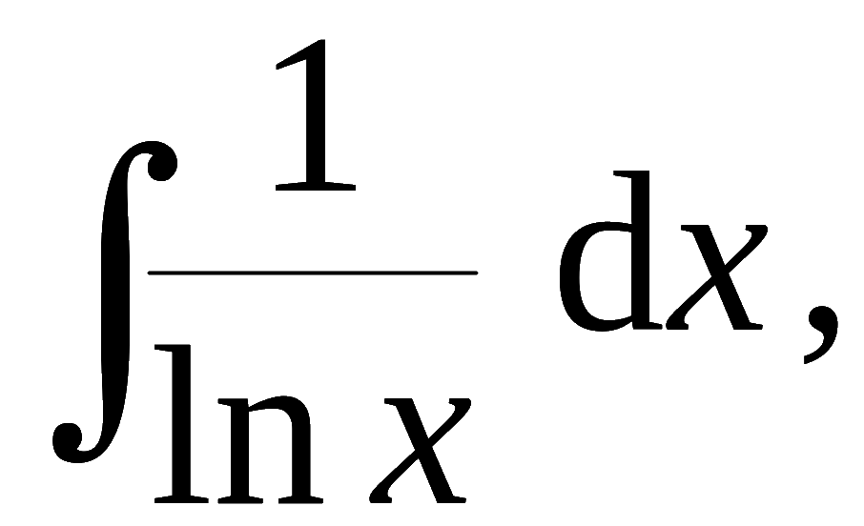
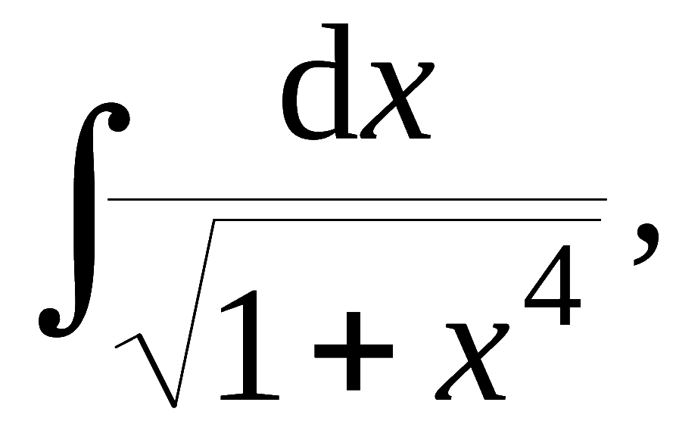
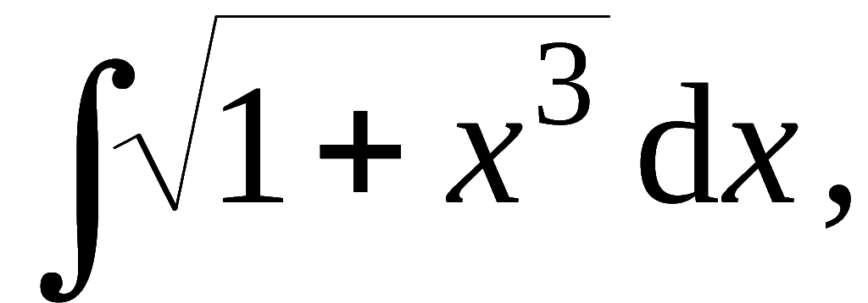
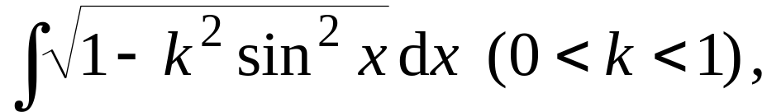
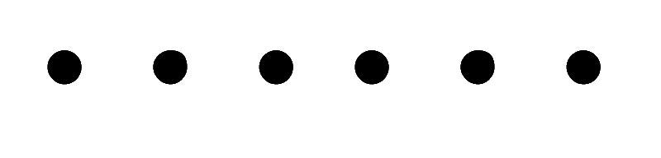
四. 需要注意的问题
(1) 一般方法不一定是最简便的方法 ,
要注意综合
使用各种基本积分法, 简便计算 .
(2) 初等函数的原函数不一定是初等函数 ,
因此不一
定都能积出.
例如 ,
机动 目录 上页 下页 返回 结束

Slide 11
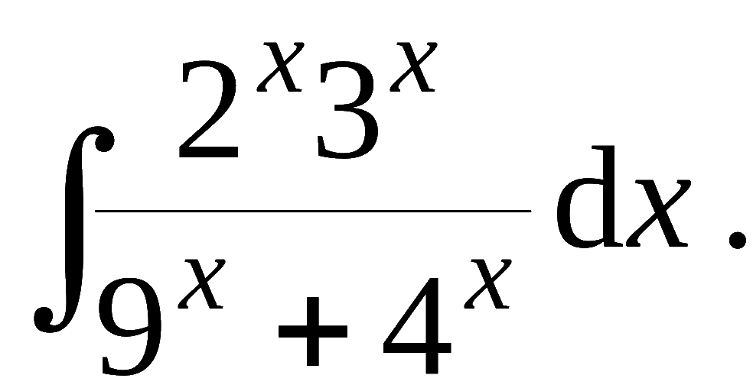
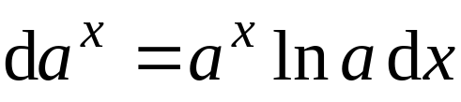
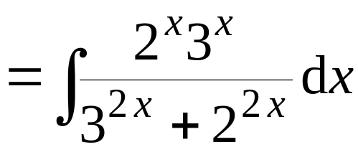
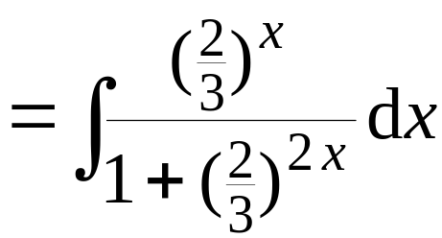
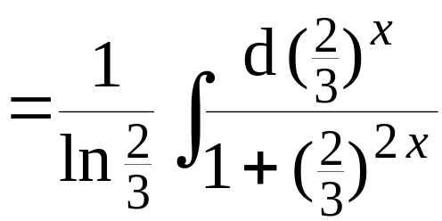
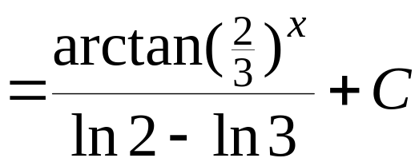
例1. 求
解:
原式
机动 目录 上页 下页 返回 结束

Slide 12
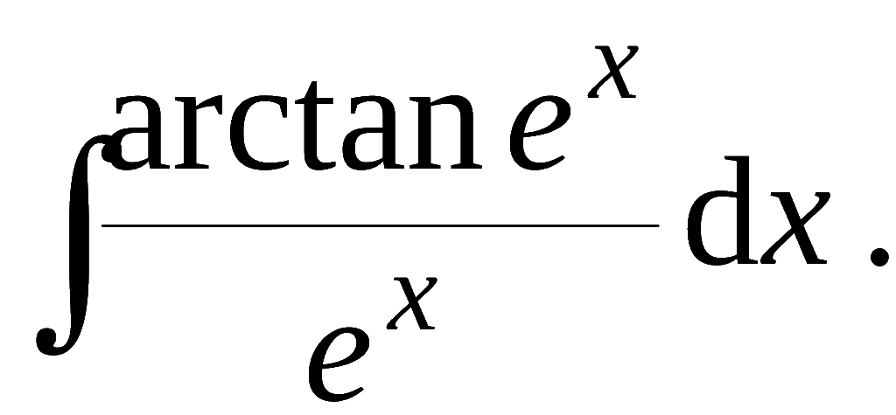
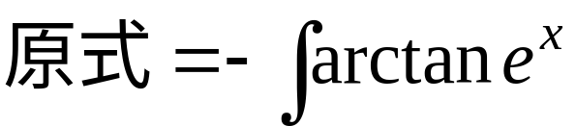
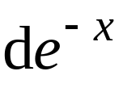
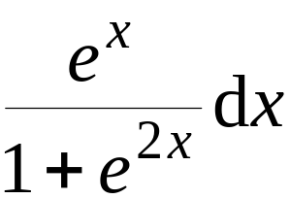

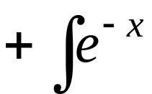
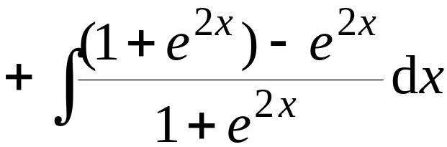
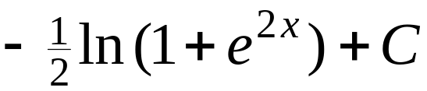

例2. 求
解:
机动 目录 上页 下页 返回 结束

Slide 13
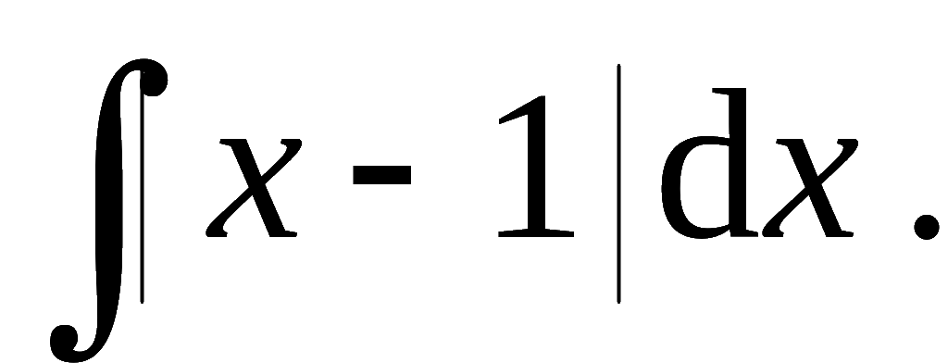





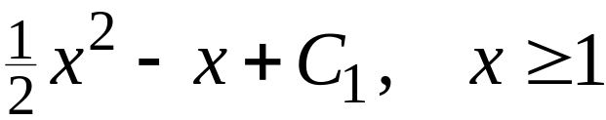

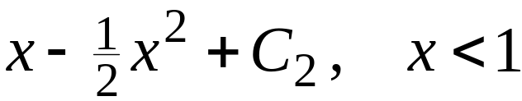
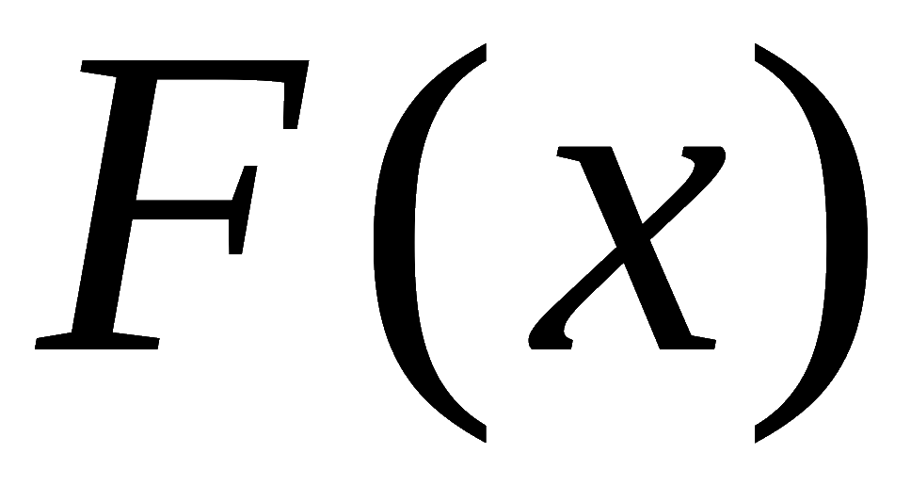
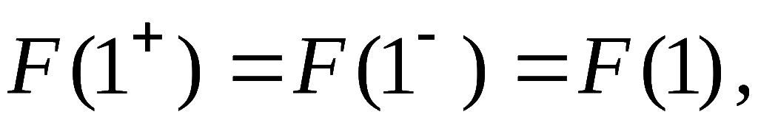
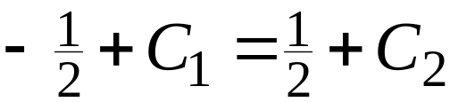

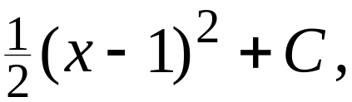
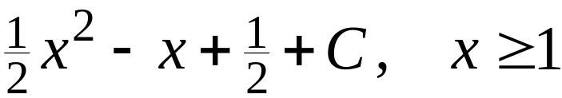
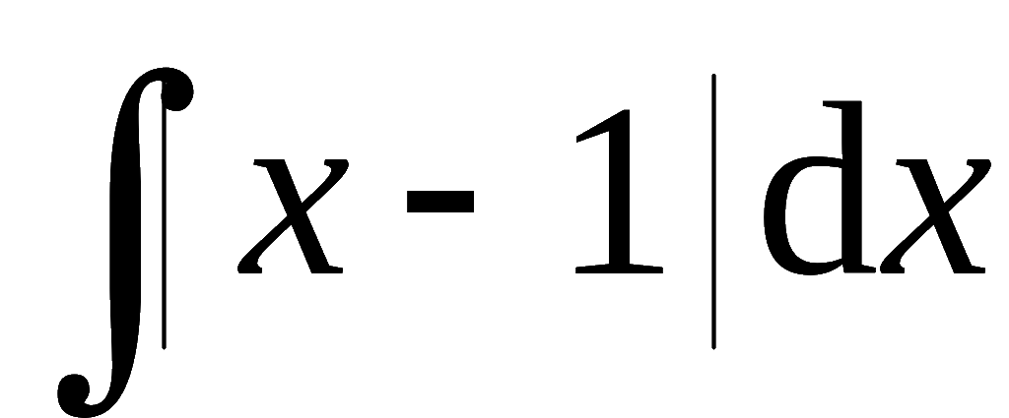





例3. 求
设
解:
则
因
连续 ,
利用
得
记作
得
机动 目录 上页 下页 返回 结束

